Slide 1




CONTROL D’ASSISTÈNCIA PER NFC
Javier Alcañiz i Amparo Frígola

Slide 2
TAULA DE
CONTINGUT
Contextualització
Referències normatives
Sabers bàsics i competències
Justificació pedagògica
Materials i recursos
Atenció a la diversitat
Calendari
Sprints
Avaluació
Conclusions
01
02
03
04
05
06
07
08
09
10

Slide 3
CONTEXTUALITZACIÓ
DEL PROJECTE
Assignatura: Programació, xarxes i sistemes informàtics de 1r curs de BATX.
Duració: 7/01 al 13/06 (3 hores setmanals).
Perfil estudiants: 16 i 17 anys.
Objectiu: Desenvolupar un sistema funcional basat en Raspberry Pi, Base de dades i tecnologia NFC.

Slide 4
REFERÈNCIES
NORMATIVES
Normativa estatal
Llei Orgànica 3/2020: Modificació de la Llei Orgànica 2/2006 d’Educació.
Reial Decret 243/2022: Ordenació i ensenyances mínimes de Batxillerat.
Normativa de la Comunitat Valenciana
Decret 252/2019: Organització i funcionament dels centres públics que imparteixen ESO, Batxillerat i FP.
Decret 66/2024: Modificació del Decret 108/2022 on s’estableix l’ordenació i el currículum de Batxillerat.

Slide 5



SABERS BÀSICS
Programació
Sistemes informàtics
Xarxes
Serveis en xarxa
Representació problemes.
Constants i variables.
Llenguatges de programació.
Instal·lació i configuració d’aplicacions.
Models i protocols de comunicació.
Dispositius de xarxa.
Ús i manteniment de bases de dades.
Configuració d’un gestor de bases de dades

Slide 6
COMPETÈNCIES ESPECÍFIQUES
CE1
CE2
Analitzar problemes aplicant el pensament computacional.
Dissenyar, instal·lar, configurar i administrar sistemes informàtics.
CE3
CE4
Dissenyar, configurar i administrar xarxes informàtiques.
Utilitzar de manera eficient sistemes d’informació connectats en xarxa.

Slide 7
JUSTIFICACIÓ
PEDAGÒGICA
1
Aprenentatge significatiu: Python, bases de dades, Raspberry Pi i NFC.
2
Aprenentatge actitudinal: Responsabilitat, reflexió crítica, treball en equip.
3
Metodologies actives: APS, ABP, Treball cooperatiu.
4
Adaptació al DUA amb mesures per a alumnes amb NEAE.

Slide 8
MATERIALS I
RECURSOS
Recursos espacials
Aula de classe.
Aula d’informàtica.
Recursos materials
Pissarra i pissarra digital interactiva.
Projector i ordinadors amb accés a Internet.
Raspberry Pi 3 o 4.
Lector NFC i targetes NFC.
Software lliure, Visual Studio Code.

Slide 9
ATENCIÓ A LA
DIVERSITAT
Dificultats d’aprenentatge
TEA
Diversitat funcional
Documents clars i visuals.
Temps per al lliurament d’activitats.
Estructura clara i horaris previsibles.
Checklist.
Assignació de rols.
Documents digitals.
Eines digitals adaptables.
Suport per veu.

Slide 10






CALENDARI
Sprint 1
Sprint 2
Sprint 3
Sprint 4
Sprint 5
Setmanes 1 a 2
Setmanes 3 a 7
Setmanes 8 a 11
Setmanes 11 a 21
Setmanes 22 a 24

Slide 11
CALENDARI
Sprint 1
Sprint 2
Sprint 3
Sprint 4
Sprint 5
Setmanes 1 a 2
Setmanes 3 a 7
Setmanes 8 a 11
Setmanes 11 a 21
Setmanes 22 a 24
Sessió 1: Explicació del treball.
Sessions 2 a 6: Treball dels alumnes.

Slide 12
CALENDARI
Sprint 1
Sprint 2
Sprint 3
Sprint 4
Sprint 5
Setmanes 1 a 2
Setmanes 3 a 7
Setmanes 8 a 11
Setmanes 11 a 21
Setmanes 22 a 24
Sessions 7 a 15: Explicació de la teoria.
Sessions 16 a 19: Treball dels alumnes.

Slide 13
CALENDARI
Sprint 1
Sprint 2
Sprint 3
Sprint 4
Sprint 5
Setmanes 1 a 2
Sessions 20 a 28: Treball dels alumnes.
Setmanes 3 a 7
Setmanes 8 a 11
Setmanes 11 a 21
Setmanes 22 a 24

Slide 14
CALENDARI
Sprint 1
Sprint 2
Sprint 3
Sprint 4
Sprint 5
Setmanes 1 a 2
Setmanes 3 a 7
Setmanes 8 a 11
Setmanes 11 a 21
Setmanes 22 a 24
Sessions 29 a 39: Explicació teòrica.
Sessions 40 a 53: Treball dels alumnes.

Slide 15
CALENDARI
Sprint 1
Sprint 2
Sprint 3
Sprint 4
Sprint 5
Setmanes 1 a 2
Setmanes 3 a 7
Setmanes 8 a 11
Setmanes 11 a 21
Setmanes 22 a 24
Sessions 54 a 58: Treball dels alumnes.
Sessions 59 a 63: Presentacions dels treballs.

Slide 16

SPRINT 1
PLANTEJAMENT DEL PROBLEMA
Objectiu: Definir la necessitat real que volen resoldre amb el sistema tecnològic.
Descripció de l’activitat:
Contextualització i motivació.
Mini tallers tècnics.
Dinàmica de brainstorming.
Treball cooperatiu de definició del projecte.

Slide 17
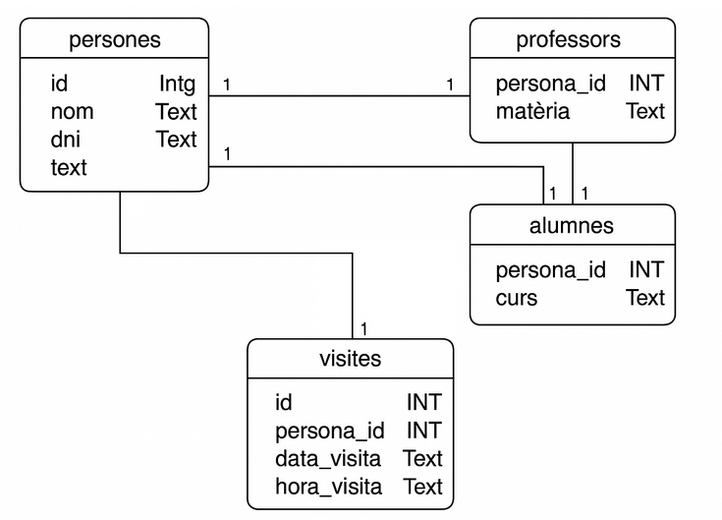
SPRINT 2
DEFINICIÓ I DISSENY DE BBDD
Activitat:
Planifiquem l’estructura.
Dissenyem les taules.
Relacionem camps i claus.
Entrega:
Diagrama entitat-relació.
Descripció de cada taula.

Slide 18

SPRINT 3
CREACIÓ I INSERCIÓ DE DADES
Activitat:
Programem l’estructura amb SQL
Afegim dades de prova
Crear API en Phyton
Descripció de l’activitat:
Fitxer .sql
Document explicatiu.

Slide 19
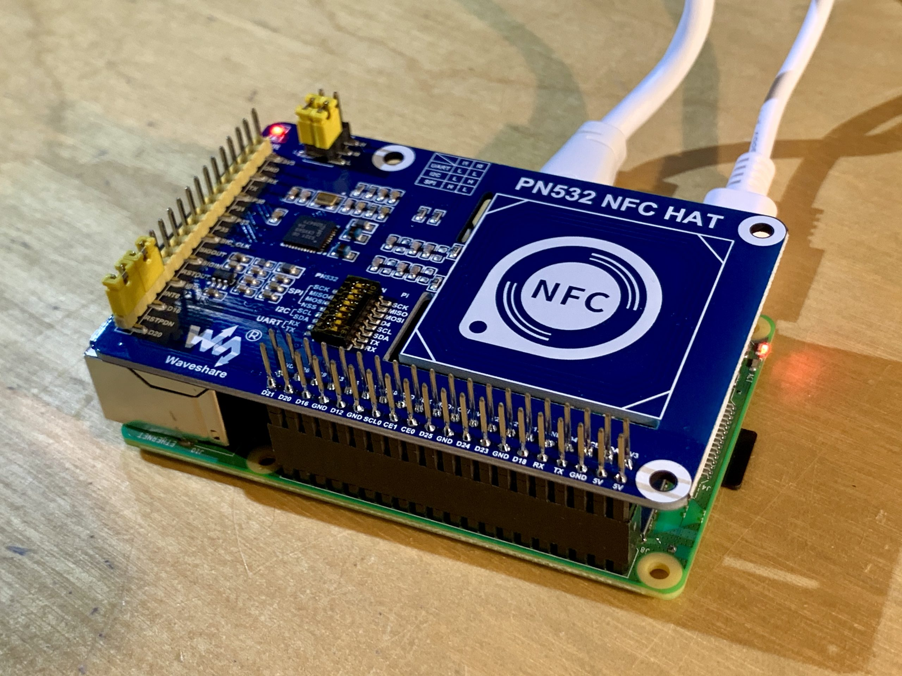
SPRINT 4
CONFIGURACIÓ RASPBERRY PI, NFC
Activitat:
Configurar la Raspberry Pi
Programem la Raspberry Pi
Insertar registres desde la Raspberry Pi
Descripció de l’activitat:
Codi Phyton
Document explicatiu.

Slide 20
SPRINT 5
PROVES I MANTENIMENT
Activitat:
Solucionar problemes
Presentació final del treball
Descripció de l’activitat:
Memoria Final
Presentació

Slide 21
AVALUACIÓ
Evidències:
Sprint 1
Sprint 2
Sprint 3
Sprint 4
Sprint 5
Document plantejament del projecte.
Document amb les taules, dades a guardar.
Diagrama ER.
Fitxer SQL.
Document explicatiu.
Codi Python.
Document tècnic explicant la solució.
Memòria final.
Presentació final del treball.

Slide 22
AVALUACIÓ
CE1.
Analitzar problemes de diferents contextos i tipus i afrontar la seua resolució mitjançant el desenrotllament de programari, aplicant el pensament computacional.
Anàlisi | Resolució | Programació
Sprint 1 | Sprint 5 | Sprint 4
10 % | 10 % | 5 %

Slide 23
AVALUACIÓ
CE2.
Analitzar problemes de diferents contextos i tipus i afrontar la seua resolució mitjançant el desenrotllament de programari, aplicant el pensament computacional.
Instalació | Prototipat | Configuració
Sprint 4 | Sprint 2 | Sprint 4
10 % | 5 % | 10 %

Slide 24
AVALUACIÓ
CE3.
Analitzar problemes de diferents contextos i tipus i afrontar la seua resolució mitjançant el desenrotllament de programari, aplicant el pensament computacional.
Configuració BBDD | Treball en Xarxa
Sprint 3 | Sprint 4
10 % | 15 %

Slide 25
AVALUACIÓ
CE4.
Analitzar problemes de diferents contextos i tipus i afrontar la seua resolució mitjançant el desenrotllament de programari, aplicant el pensament computacional.
Instalació | Gestió BBDD | Instalació BBDD
Sprint 3 | Sprint 3 | Sprint 3
10 % | 10 % | 5 %

Slide 26
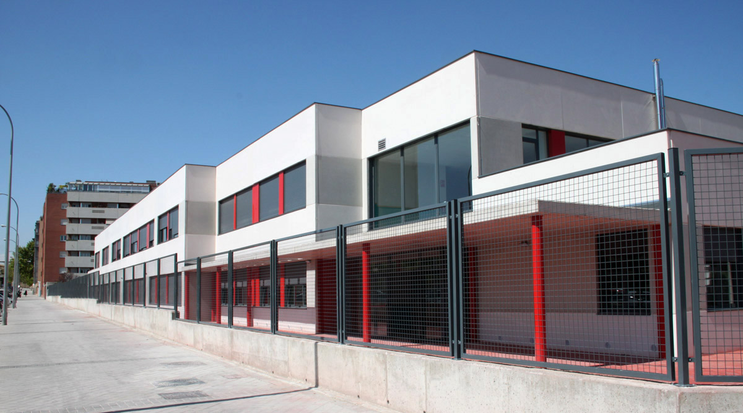
ALUMNE NOU 🤠
Projecte exemple
Registre d’assistencia a institut

Slide 27
CONCLUSIONS
DEL PROJECTE
Ampli
Interactiu
Flexible

